Slide 1


Primeros Auxilios
Cuerpos Extraños

Slide 2

Señales
Inflamación
Enrojecimiento del ojo afectado
Sensación de ardor o de tener algo extraño
Dolor
Lagrimeo
Dificultad para mantener el ojo abierto o ver la luz
www.cruzrojabogota.org.co

Slide 3

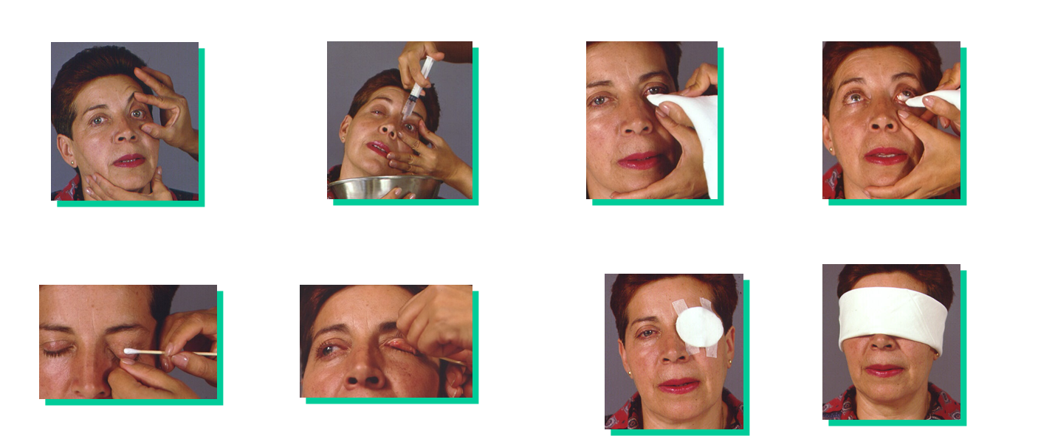
Cuerpos extraños en ojos
Inmovilizar el objeto y si es en ojos se inmoviliza el ojo no afectado
www.cruzrojabogota.org.co

Slide 4
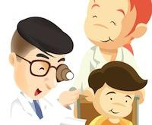
Cuerpos extraños en oídos
Dolor por inflamación
Si es por insecto, puede sentir el movimiento de éste en el oído
La audición puede estar disminuida zumbido
En ocasiones, mancha inestable
Lávese las manos con agua y jabón
Coloque la víctima con la cabeza inclinada hacia el lado contrario del afectado
Aplique 4 o 5 gotas de aceite mineral tibio o aceite para bebé. Deje actuar durante 1 o 2 minutos
Inclínele la cabeza hacia el lado afectado, para que el aceite drene espontáneamente y arrastre el insecto
www.cruzrojabogota.org.co

Slide 5
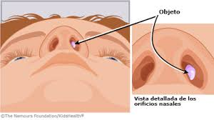
Cuerpos extraños en nariz
Ocasionalmente puede haber inflamación
Presencia de secreción sanguinolenta
Dificultad para respirar
Lávese las manos con agua y jabón
Tranquilice al niño y a los padres
Pregúnteles qué tipo de cuerpo extraño se introdujo y el tiempo que lleva el niño con él
Si se trata de un botón u otro objeto, apriete con uno de sus dedos la fosa nasal libre y pídale al niño que se suene, esto hará expulsar el objeto
Si con la maniobra anterior no logra expulsar el objeto, envíelo a un centro asistencial
www.cruzrojabogota.org.co

Slide 6

www.cruzrojabogota.org.co

